Slide 1
Projet MAC – Stream Bot
Aloïs Christen, David Dupraz, Alexandre Mottier

Slide 2
Sommaire
Fonctionnalités
Démonstration
Modélisation
Améliorations
Conclusion

Slide 3
Fonctionnalités
Recherche de jeux par titre
Envoi de likes
Proposition de streamers
Selon jeux likés
Mais aussi plateformes et genres
Liens vers streams

Slide 4
Démonstration

Slide 5
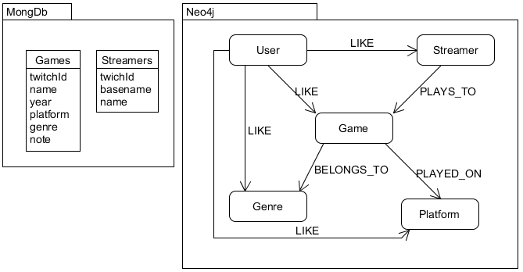
Modélisation
2 tables dans MongoDB
5 nodes dans Neo4j
4 relations différentes
PLAYS_TO: Streamer → Game
BELONGS_TO: Game → Genre
PLAYED_ON: Game → Platform
LIKE : User → Streamer | User → Game | User → Genre | User → Platform

Slide 6
Améliorations possibles
Plus de jeux !
Entrée de jeux ou streamers par l’utilisateur
Like de streamers
Plus de paramètres dans les recommendations

Slide 7
Conclusion
Projet intéressant
Long…

